Slide 1
Sigurnost baza podataka u Oracle-u
Sistemi za upravljanje bazama podataka
Anastasija Vasić, 1848

Slide 2

UVOD
Ključni faktor pouzdanosti
Oracle mehanizmi za zaštitu podataka:
Autentifikacija i autorizacija (RBAC)
Kontrole pristupa poput FGAC/VPD
Auditovanje i praćenje aktivnosti
Kriptografske metode zaštite podataka
Sigurnost komunikacije
Fokus na kontrolu pristupa i upravljanje privilegijama
Mehanizmi koji omogućavaju granularno ograničavanje vidljivosti i operacija nad podacima
Tipični rizici (neovlašćen pristup, eskalacija privilegija, SQL injection, curenje podataka...)

Slide 3


Osnovni koncepti bezbednosti (CIA + principi)
CIA model: poverljivost (ko sme da vidi), integritet (ko sme da menja), dostupnost (sistem radi kada treba).
Least privilege: nalog dobija samo minimum privilegija za zadatak.
Defense-in-depth: više slojeva (mreža → identitet → autorizacija → audit → kripto).
SoD (Separation of duties): razdvajanje administracije od poslovnog pristupa.
Prvo samo mogućnost logovanja:
Pregled privilegija koje ima korisnik:

Slide 4
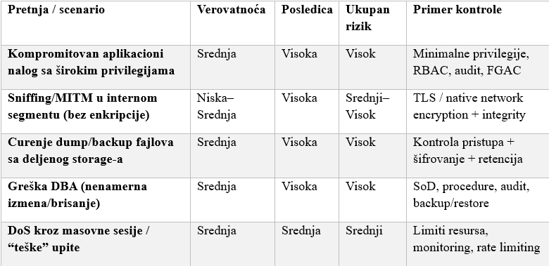
Pretnje i rizici
Neovlašćen pristup i eskalacija privilegija (preširoki GRANT-ovi)
1
Matrica rizika za Oracle okruženje:
SQL injection kompromitovan aplikacioni nalog + široke privilegije = masovna šteta.
2
Insider threat Insider + ljudske greške: deljeni nalozi, pogrešne konfiguracije.
3
DoS / zloupotreba resursa mnogo sesija ili “teški” upiti.
4
Curenje podataka preko export/backup/log fajlova i mreže (MITM/sniffing).
5

Slide 5
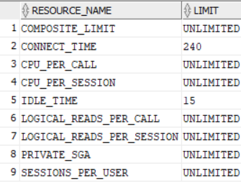
Identiteti i Autentifikacija
1 CREATE PROFILE app_profile LIMIT
2 FAILED_LOGIN_ATTEMPTS 5
3 PASSWORD_LIFE_TIME 60
4 PASSWORD_GRACE_TIME 7
5 PASSWORD_LOCK_TIME 1/24
6 IDLE_TIME 15
7 CONNECT_TIME 240; 8 -- aktivni limiti u sesiji 9 SELECT resource_name, limit 10 FROM user_resource_limits 11 ORDER BY resource_name;
User ≈ schema: objekti su u vlasništvu korisnika (namespace).
Metode autentifikacije:
password,
external/OS,
LDAP (enterprise) – zavisi od okruženja.
PROFILE: password politika (expire/lock) + resursni limiti (idle/connect time).
Account lifecycle: kreiranje → dodela rola → revizija → deaktivacija/rotacija.

Slide 6
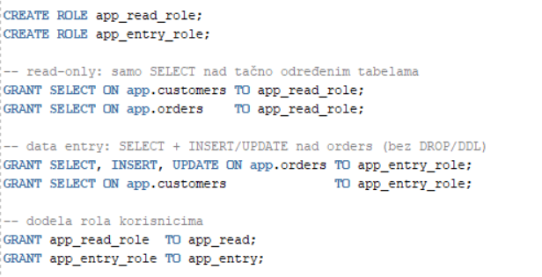


Autorizacija: privilegije i RBAC (Role Base Access Control)
Autorizacija se zasniva na:
Sistemu privilegija (npr. CREATE SESSION)
Sistemu uloga (roles)
Object privilegije (SELECT/INSERT nad tabelom).
RBAC - model kontrole pristupa u kome se prava (privilegije) ne dodeljuju direktno korisnicima, već se dodeljuju ulogama (roles), a zatim se te uloge dodeljuju korisnicima.
Least privilege se postiže: role + samo potrebni objekti + REVOKE korekcije za oduzimanje privilegija.
SoD (Razdvajanje dužnosti): odvojiti administrativne role od aplikacionih.

Slide 7
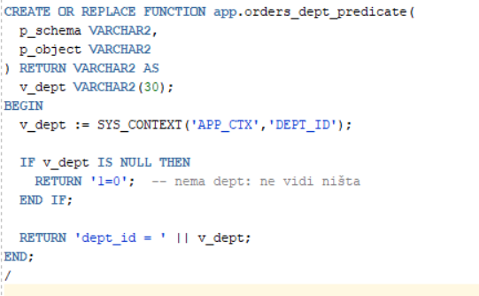
Fine-Grained Access Control (FGAC/VPD)
VPD/FGAC dodaje dinamički predicate (WHERE uslov) na svaki upit.
Kontrola je po redovima: korisnik vidi samo “svoj” podskup.
Prednost: manje logike u aplikaciji + centralizovana politika u bazi.
U praksi: kontekst može biti dept_id, tenant_id, region…

Slide 8
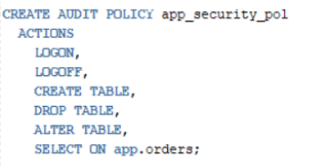

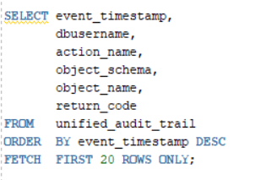
Auditing i monitoring
Zašto audit: odgovornost (accountability), detekcija anomalija, forenzika.
Logon/Logoff (SESSION događaji) - detekcija bruteforce pokušaja, kompromitovanih naloga, neočekivanih pristupa van radnog vremena.
DDL (CREATE/ALTER/DROP) - promene šeme često predstavljaju indikator incidenta ili greške administracije.
Pristup osetljivim tabelama (npr. finansije, plate, lični podaci) - cilj je da se beleži ko je čitao/menjao kritične podatke.
Unified audit centralizuje zapise (UNIFIED_AUDIT_TRAIL).
Monitoring/SIEM: korelacija događaja + alarmiranje.
Pregled poslednjih audit događaja:

Slide 9

Kriptografija i zaštita podataka
Cilj kriptografije: umanjenje rizika curenja podataka
Šifrovanje u transportu – TLS/SSL (data at transit)
Šifrovanje u miru (data at rest)
TLS (Transport Layer Security) štiti saobraćaj (sniffing/MITM) – poverljivost i integritet u transportu.
TDE (Transparent Data Encryption ) - štiti podatke na disku (datafiles/tablespaces) – “at rest” zaštita.
TDE column encryption: šifruju se pojedinačne kolone (granularno, ali uz određena ograničenja u performansama i indeksiranju).
TDE tablespace encryption: šifruje se ceo tablespace (jednostavnije za primenu i često praktičnije u enterprise okruženju).
Ključevi: wallet/keystore (i po potrebi centralno: OKV).
Backup/eksport: dump fajlovi su čest vektor curenja → enkripcija.

Slide 10


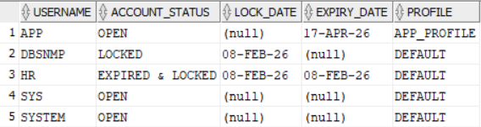
Hardening preporuke
Zaključavanje naloga koji se ne koristi:
Hardening Oracle baze podataka - skup praktičnih mera kojima se sistem dovodi u stanje minimalno potrebne funkcionalnosti i minimalnih privilegija, uz doslednu kontrolu konfiguracije, pristupa i ažuriranja.
Smanjiti napadnu površinu: nepotrebne opcije/privilegije OFF.
Default nalozi: zaključati/ne koristiti, jake i različite lozinke.
Patch management: pratiti Oracle CPU kvartalno.
Privilegovani nalozi (SYS/SYSTEM): stroga kontrola + audit.
Mrežna segmentacija: DB u posebnom segmentu + deny-by-default.
Provera statusa naloga:

Slide 11
HVALA NA PAŽNJI!

